Slide 1
Lage national
17. Mai 2021

Slide 2
Überblick Kennzahlen
Bestätigte Fälle |  |  | 7-Tage-Inzidenz (7-TI) |  |  |  |  | Impfmonitoring |  | DIVI-Intensivregister (Stand 30.05.2021)
Gesamt¹ | aktive Fälle² |  | Gesamt-Bevölkerung |  | Anzahl Kreise mit 7-TI > 50/ 100.000 EW |  |  | Anzahl Impfungen seit dem Vortag⁴ |  | Veränderung zum Vortag der Fälle in intensivmedizinischer Behandlung⁵
+1.978 | -6.200 |  | 35 |  |  | +4 |  | Impfung begonnen: + 98.780 |  | -77
(3.681.126) | [ca. 106.000] |  | Fälle/100.000 EW |  |  | [75/412] |  | Impfung vollständig: + 172.147 |  | [2.515]
Genesene³ | Verstorbene¹ |  | 60-79 Jahre | 80+ Jahre | Anzahl Kreise mit 7-TI > 100/ 100.000 EW |  |  | Anzahl Geimpfter insgesamt mit mindestens begon-nener/mit vollständiger Impfung und Anteil an Bevölkerung⁴ |  | Auf ITS verstorben zum Vortag
+8.100 | +36 |  | 17 | 14 |  | 0 |  | N1: 35.325.677 (42,5%)⁶ |  | +37
(ca. 3.486.700) | (88.442) |  | Fälle/100.000 EW |  |  | [3/412] |  | N2: 14.615.052 (17,6%)⁷

Slide 3
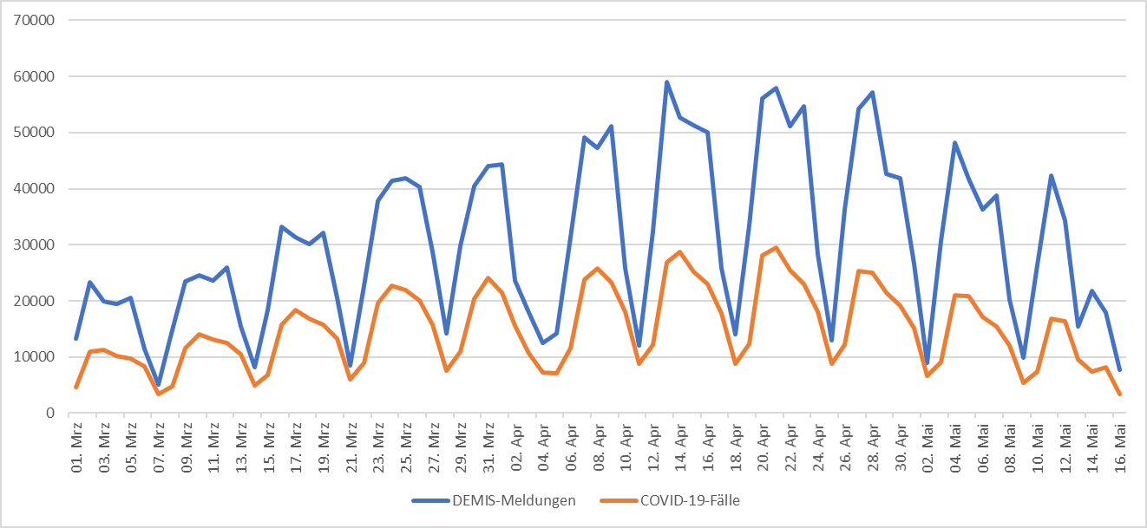
Gemeldete SARS-CoV-2-Nachweise und berichtete COVID-19-Fälle

Slide 4
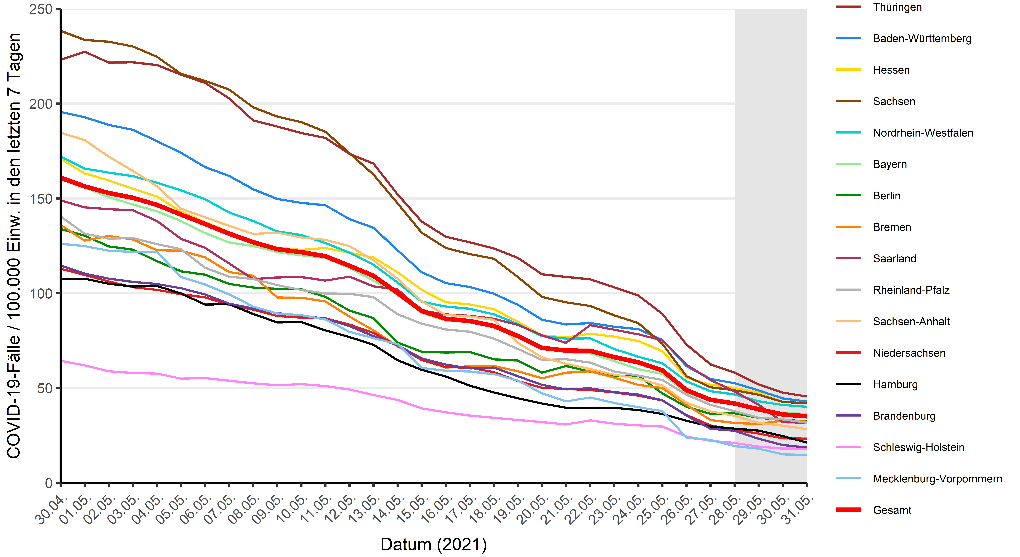
Verlauf der 7-Tage-Inzidenz der Bundesländer

Slide 5
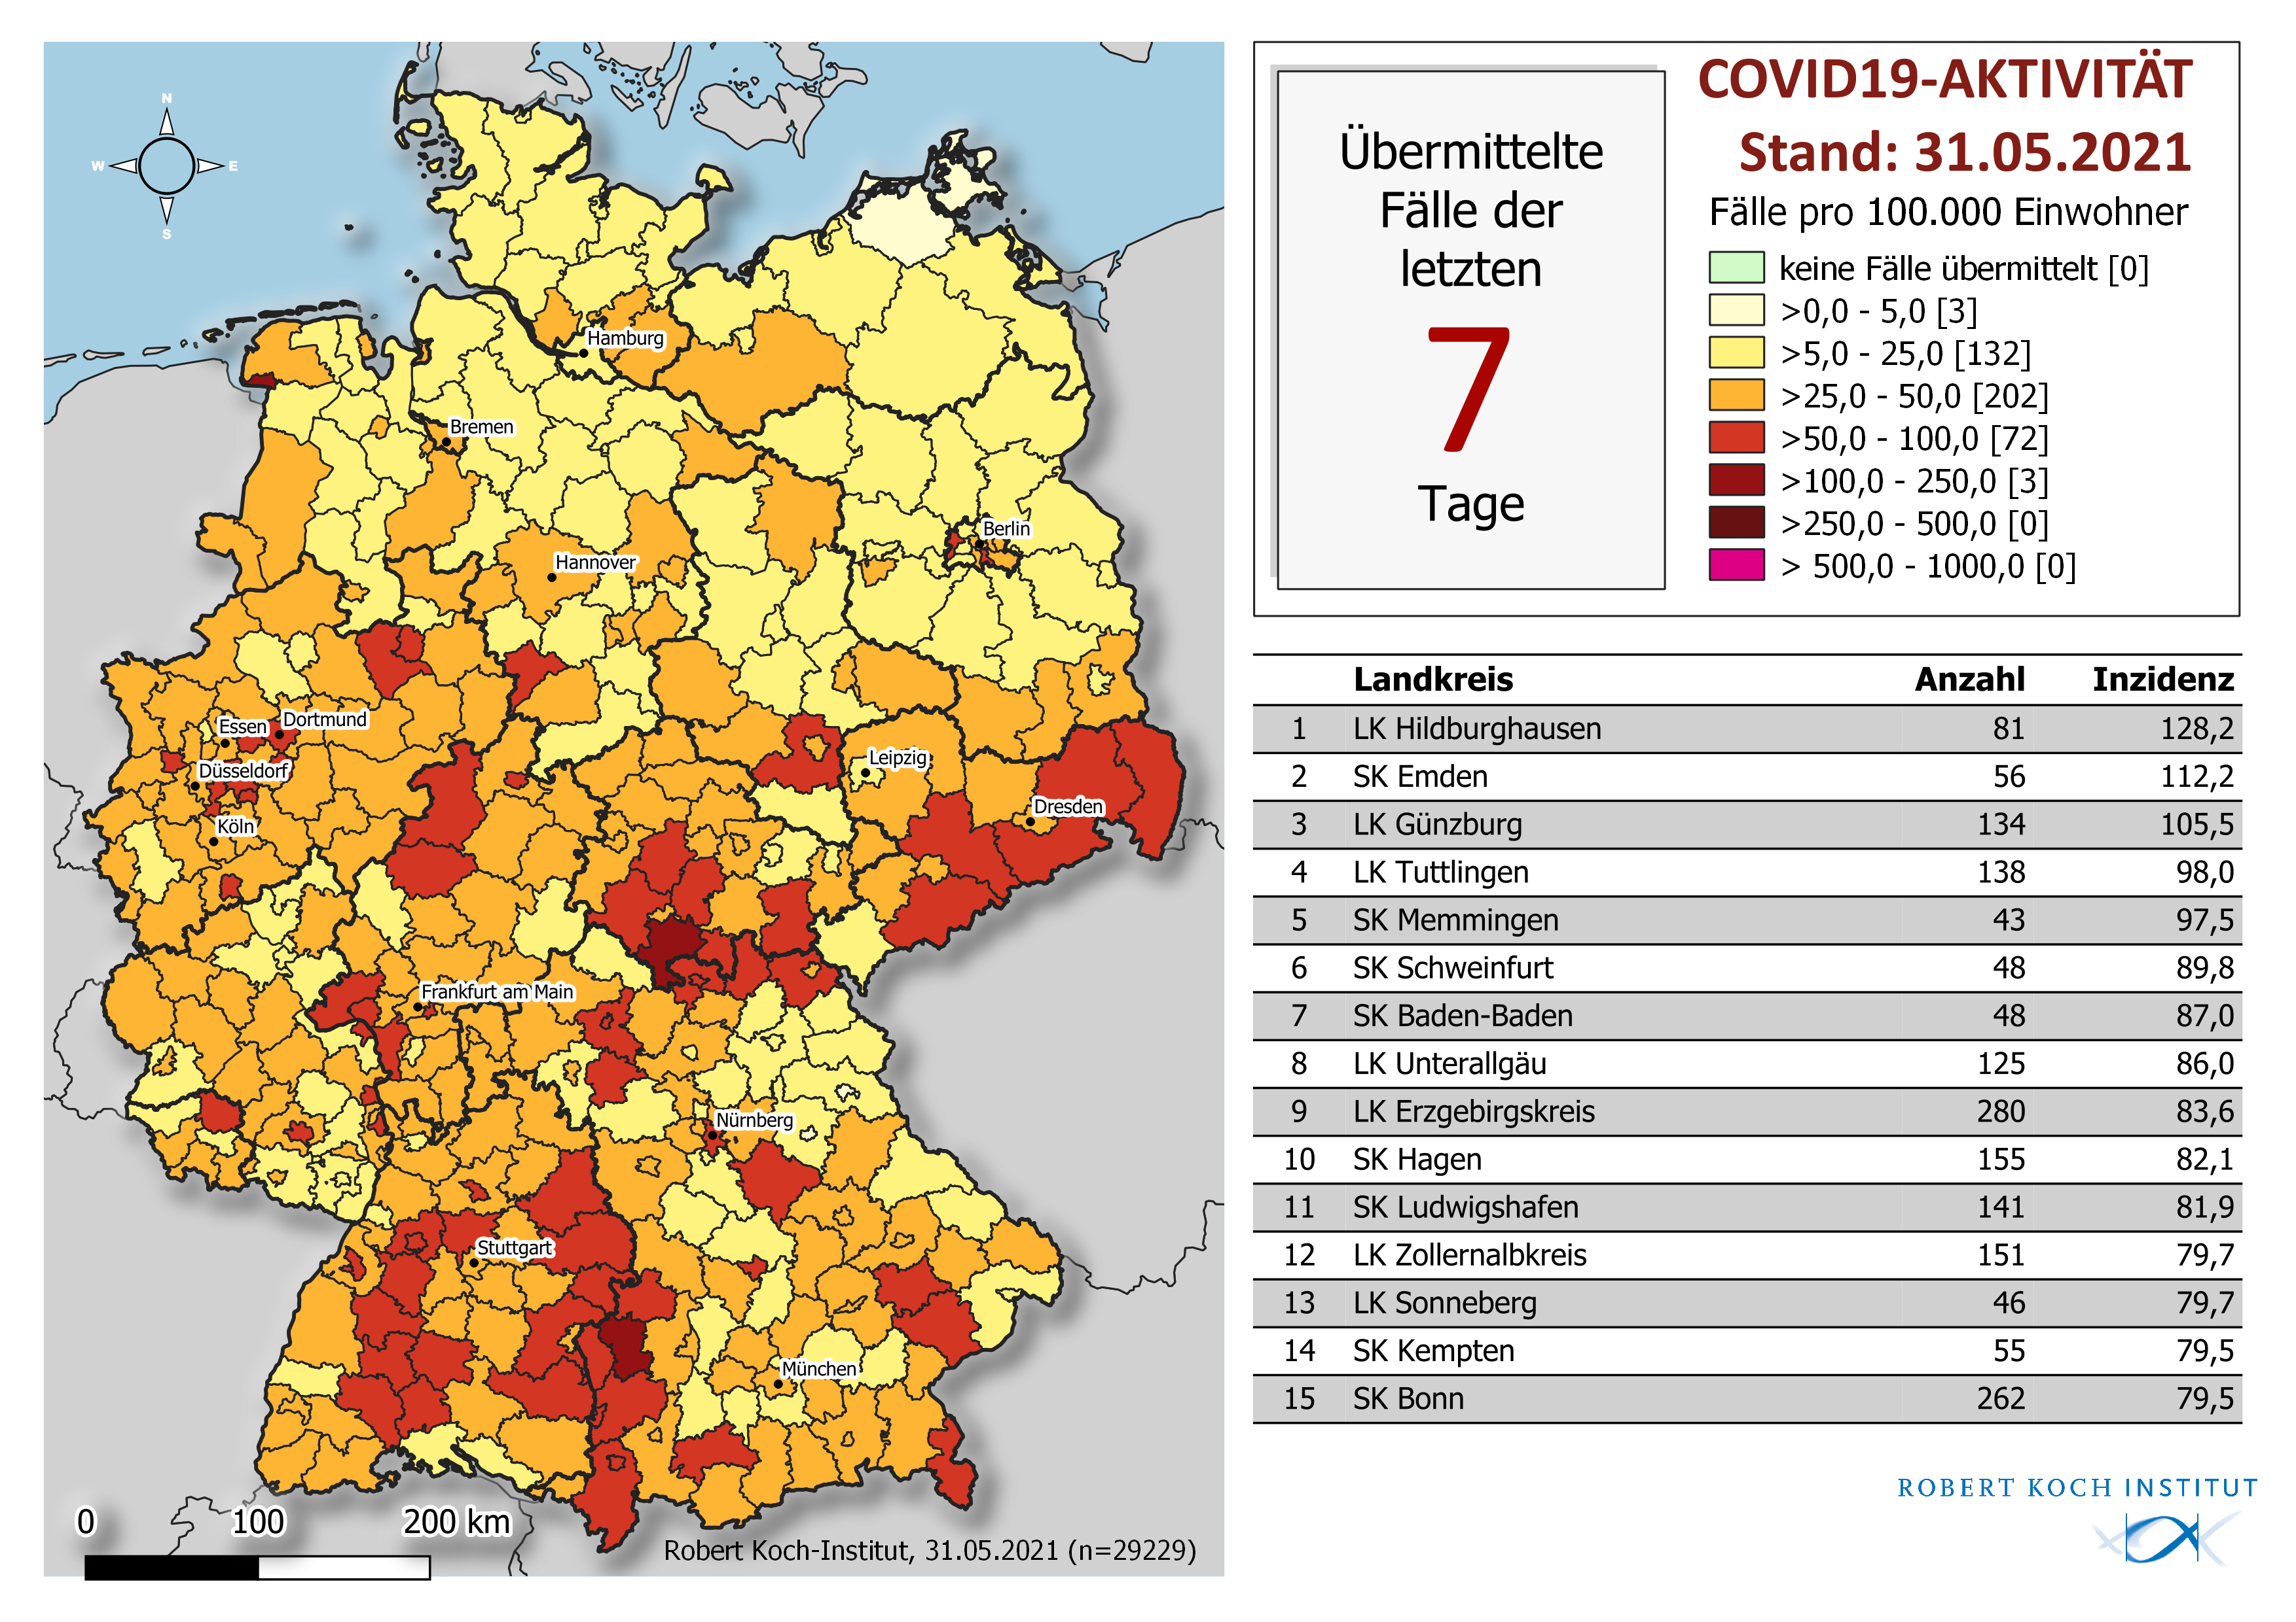
Geografische Verteilung 7-Tage-Inzidenz nach Landkreis, N=69.144 (COVID-19)

Slide 6
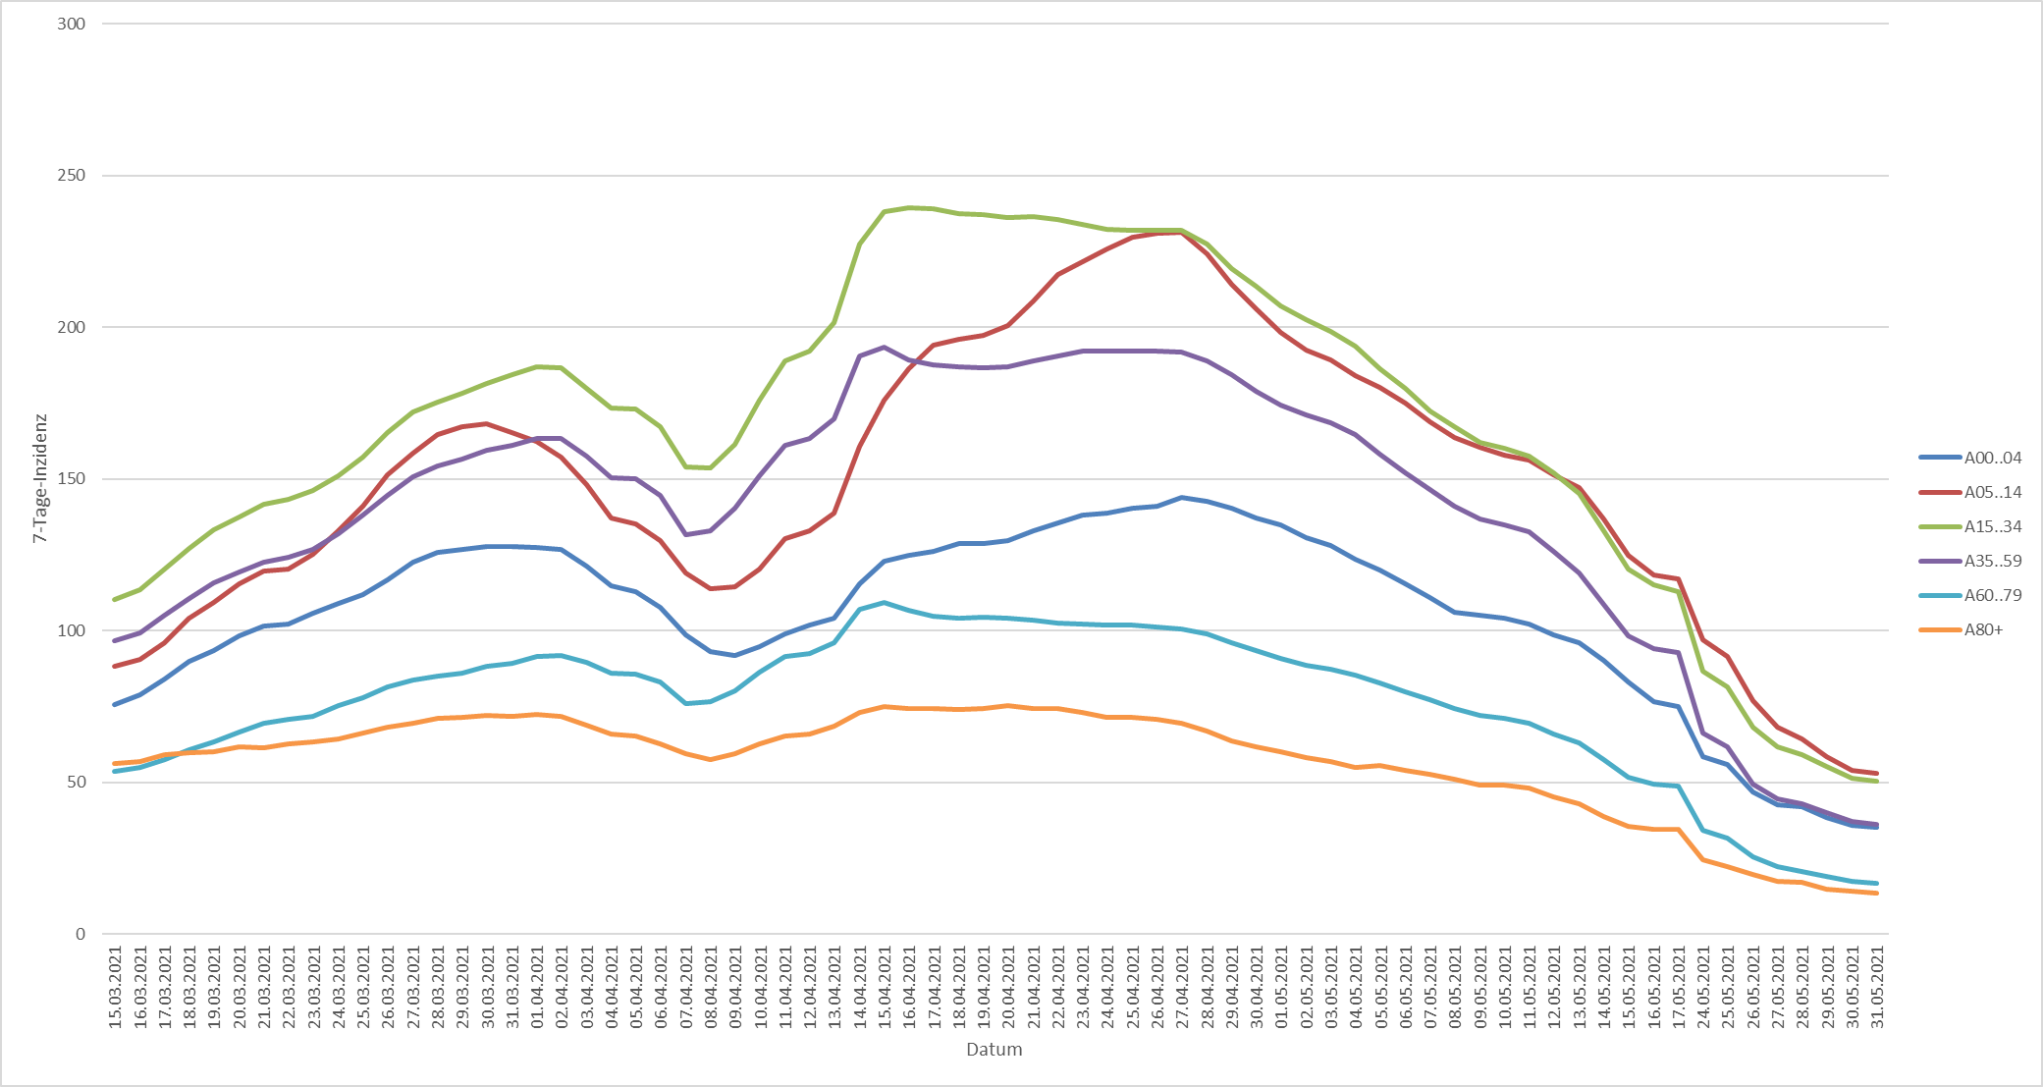
7-Tage-Inzidenz nach Altersgruppe

